Slide 1

解决问题的策略
（从条件想起）
执教：周德芳
学校：武进区采菱小学
执教：周德芳
学校：武进区采菱小学

Slide 2
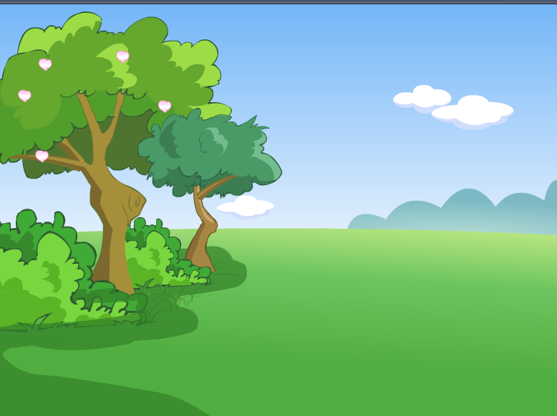
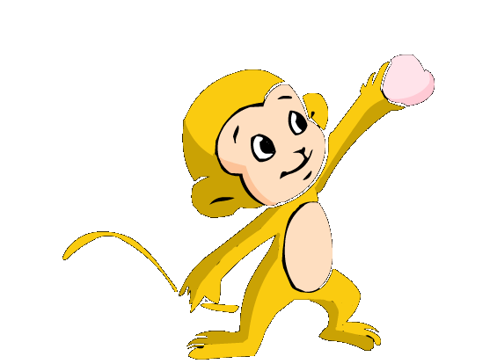
小猴帮妈妈摘桃，第一天摘了30个,
以后每天都比前一天多摘5个。
小猴第三天摘了多少个？第五天呢？
第一天摘了30个
以后每天都比前一天多摘5个
第一天
第二天
第三天
第四天
第五天
……
说打算：我想先根据（ ），
求出（ ），再
……

Slide 3
你能通过填表或列式计算求出答案吗？
第一天 | 第二天 | 第三天 | 第四天 | 第五天
30个
35个
40个
45个
50个
第二天
30＋5＝35（个）
第三天
35＋5＝40（个）
第四天
40＋5＝45（个）
第五天
45＋5＝50（个）
40
50
答：第三天摘了 个，第五天摘了 个。

Slide 4

过程回顾
小猴帮妈妈摘桃，第一天摘了30个,
以后每天都比前一天多摘5个。
小猴第三天摘了多少个？第五天呢？
以后每天都比前一天多摘5个
策略：从条件想起
第一天
第二天
第三天
第四天
第五天
+5
+5
+5
+5

Slide 5
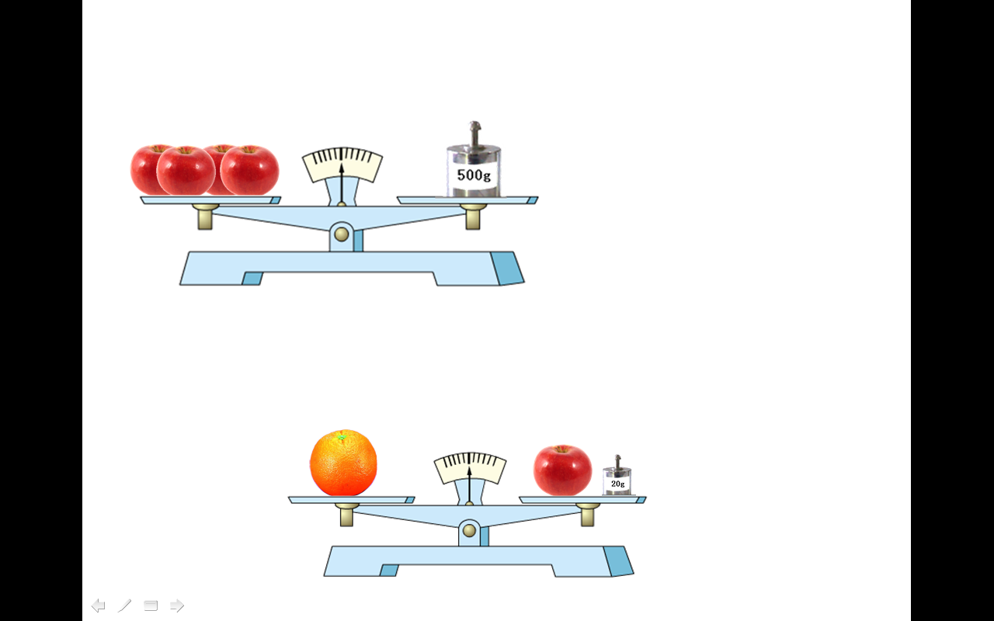

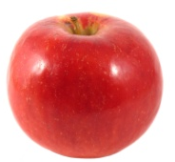
用策略
500g
举例1: 根据( )和（ ），
求出（ ）。
有4个苹果
共重500克
平均每个苹果有多重

Slide 6
用策略
20g
举例1：再根据
（ ）和（ ），求出（ ）。
1个苹果重125克
橙子比苹果重20克
1个橙子有多重

Slide 7
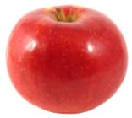
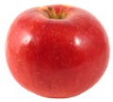
用策略
4个
500g
20g
举例1：
先根据（ ）和（ ），求出（ ）。
再根据（ ）和（ ），求出（ ）。

Slide 8
用策略
3盒
买了3盒钢笔，每盒10支
每盒10支
钢笔支数
18支
买的圆珠笔比钢笔多18支
举例2：
先根据（ ）和（ ），求出（ ）。
再根据（ ）和（ ），求出（ ）。
钢笔支数
钢笔支数
圆珠笔支数

Slide 9
用策略

Slide 10
16m
15m
14m
13m
12m
11m
10m
9m
8m
7m
6m
5m
4m
3m
2m
1m
一个皮球从16米的高处落下，如果每次弹起的高度总是它下落高度的一半，第3次弹起多少米？第4次呢？
开始 下落时 | 第1次 弹起 | 第2次 弹起 | 第3次 弹起 | 第4次 弹起
16米 | 米 | 米 | 米 | 米
8
4
2
1
第1次弹起 16÷2=8(米)
1
2
第2次弹起 8÷2=4(米)
3
4
第3次弹起 4÷2=2(米)
第4次弹起 2÷2=1(米)
0m
2017/11/28

Slide 11
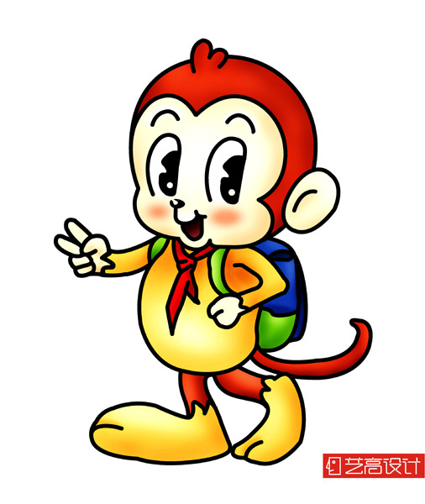

18个小猴站成一排，从左往右数，芳芳排在第8；从右往左数，兵兵排在第4。芳芳和兵兵之间有多少只小猴？（先在图中标出芳芳和兵兵的位置，再解答）
芳芳
兵兵
1
2
3
4
5
6
7
8
4
3
2
1
答：芳芳和兵兵之间有 只小猴。
6

Slide 12
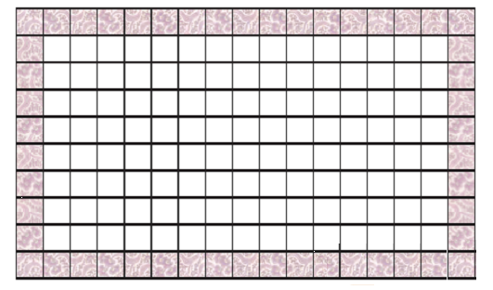
兵兵家客厅的地面是用地砖铺成的一块长
方形，其中白地砖铺了8行，每行15块。
花地砖比白地砖少70块。
8
15
1
2
3
4
5
6
7
8
9
10
11
12
13
14
15
1
2
3
4
5
6
7
8
花地砖有多少块？

Slide 13
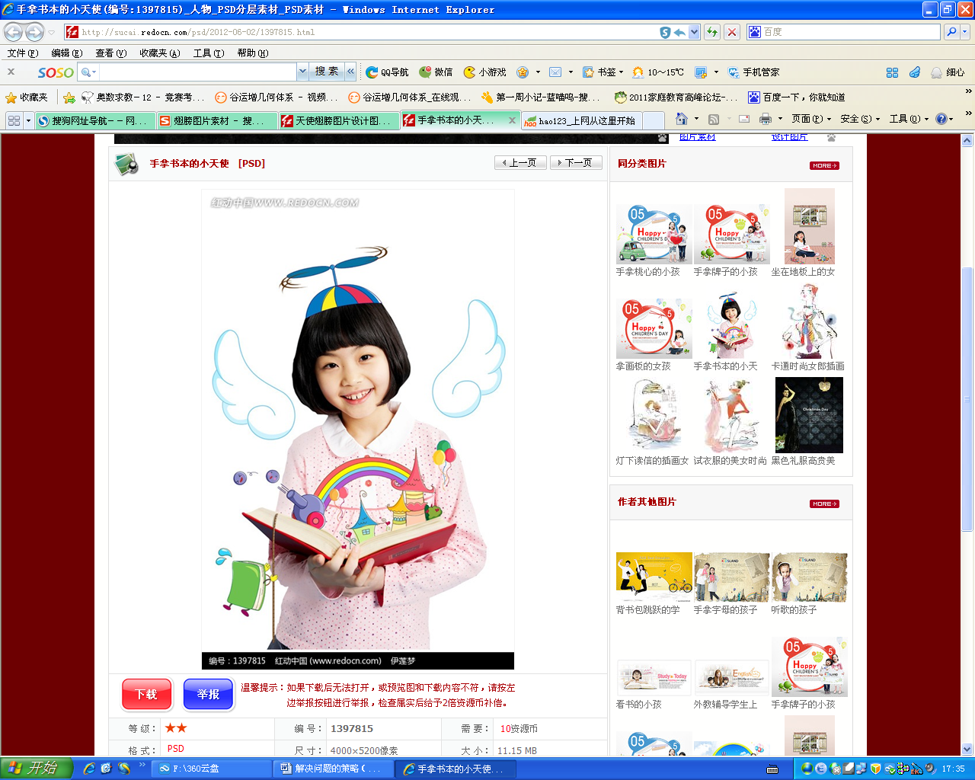

策略：从条件想起
第1个正方形里画了2个圈，以后每个正方形里画圈的个数都是它前一个正方形的 2 倍，并且都和第一个正方形里的圈同样大。估计从第几个正方形开始就画不下了？
？
答：从第 个正方形开始就画不下了。
5

Slide 14
谢 谢!

